Slide 1
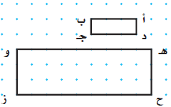
الزوايا المتناظرة
الأضلاع المتناظرة
هـ
أ و
أ ب ، هـ و
و
ب و
ب جـ ، و ز
ز
جـ و
جـ د ، ز ح
ح
د و
أ د ، هـ ح

Slide 2
1
3
أ ب
=
=
هـ
أ
3
9
هـ و
1
3
د جـ
و
ب
=
=
3
9
ح ز
1
أ د
ز
جـ
=
3
هـ ح
ح
د
1
ب جـ
=
3
وز
الزوايا متطابقة
الأضلاع المتناظرة متناسبة

Slide 4
4
4
2
=
4
5
3
3
6
6
=
12
4
=
12
6
=
12
5
10
3
9
7
14
لا يشابه
يشابه
لا يشابه

Slide 5
2
6
3
6
3
=
6
=
=
4
8
1
3
2
4
5
=
15
5
=
15
3
=
15
2
6
4
12
4
20
لا يشابه
لا يشابه
يشابه

Slide 6
2
4
2
4
2
=
4
=
=
1
2
1
2
3
6
3
=
6
2
=
6
3
=
6
4
8
3
9
2
4
لا يشابه
يشابه
لا يشابه

Slide 7
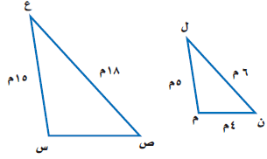
72
4
6
=
6 ؟
؟
18
6 ؟ = 72
6
6
12
؟
؟ = 12

Slide 8
105
3
5
=
5 ؟
؟
35
؟
5 ؟ = 105
5
5
5سم
؟ = 21
21
3سم
4سم

Slide 9
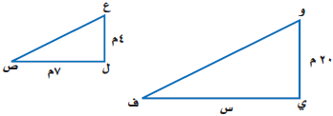
140
7
4
س
=
4 س
20
4 س = 140
4
4
س = 35
35

Slide 10
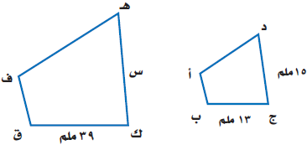
585
15
13
س
=
13 س
39
13 س = 585
13
13
س = 45
45

Slide 11
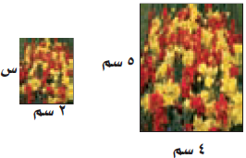
10
5
4
س
=
4 س
2
4 س = 10
4
4
س = 2,5
2,5

Slide 12
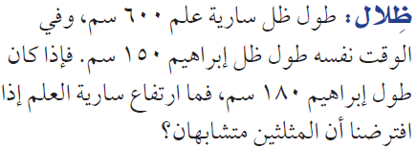
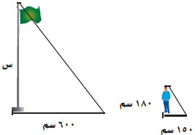
108000
180
150
س
=
150 س
600
150 س = 108000
150
150
س = 720
720

